Slide 1
Češi a reklama v roce 2023

Slide 2
VÝZKUM | Češi a reklama 2023
DODAVATEL | ppm factum research s.r.o.
CÍLOVÁ SKUPINA | Online populace ČR ve věku 15 let +
METODA | CAWI Omnibus (syndikovaný výzkum)
SBĚR DAT | 9.1.2023 – 18.1.2023
VELIKOST VÝBĚROVÉHO SOUBORU | n=1000
VÝBĚR | Reprezentativní výběr se stanovením kvót na pohlaví, věk, vzdělání, velikost místa bydliště a region
ANALÝZA | zpracování statistickým programem SPSS, čištění dat, třídění 1. a 2. stupně
Notes:
Syndikovaný robustní, spolehlivý výzkum, vedený osobními rozhovory, což je nejreprezentativnější metoda . Díky hlídané struktuře vzorku nám dává oprávnění zobecnit na celou populaci ČR.

Slide 3
Informace obsahuje výsledky z pravidelného výzkumu
Postoje české veřejnosti k reklamě, realizovaného v lednu 2023
Jitka Vysekalová autorka a zakladatelka výzkumu, uvádí: „Výzkum probíhá pravidelně každoročně od roku 1993, takže „slavíme“ 30 výročí. V letošním roce proběhla již 40 vlna tohoto šetření (v prvních letech byl výzkum realizován několikrát ročně). Od roku 2018 je šetření realizováno CAWI Omnibusem ppm factum. Základní výzkumné otázky zůstávají stejné, ale postupně zařazujeme aktuální témata odpovídající vývoji a významu reklamy nejen jako součásti marketingového mixu, ale jako součásti našeho života a důležitého společenského jevu.

Slide 4
POSTOJE KE KONKRÉTNÍM NOSIČŮM REKLAMY
Češi jsou nejvíce obtěžováni intenzitou reklamy v komerčních TV stanicích, na internetu a na sociálních sítích.
Přesycenost reklamou na Nově a Primě po loňském poklesu opět stoupla. Naproti tomu klesl podíl lidí, kteří jsou přesyceni reklamou v tisku a v rozhlase.
Opadlo i loňské zvýšení přesycenosti reklamou v místech prodeje. Nadále je však reklama v místě prodeje přijímána nejpozitivněji, zvláště pokud jde o ochutnávky a různé prezentace.
Reklama v historických centrech měst je vnímána podobně jako loni; podíl lidí, podle nichž je jí příliš mnoho, se stabilizoval kolem jedné třetiny.
ROLE REKLAMY PŘI NÁKUPU
Pokles podílu lidí, kterým reklama při nákupu pomáhá, se zastavil.
Zároveň od loňska vzrostl (o 6 p. n.) podíl lidí, kteří si v posledních 3 měsících koupili nějaký produkt na základě reklamy. Častěji tak nakupují mladší lidé ve věku do 44 let.
Nejčastěji vzpomínanou reklamou jsou nadále spoty prodejců potravin (řetězce Lidl, Tesco apod.).
Starší lidé se častěji nechali inspirovat reklamou z letáků, mladí lidé pak reklamou ze sociálních sítí.

Slide 5
Postoje ke kontroverzním tématům v reklamě
Největší problém mají dlouhodobě lidé s reklamou na cigarety. Naopak reklamy na volně prodejné léky, ale i pivo a víno, jsou přijímány poměrně benevolentně.
Reklamu na cigarety by zakázaly více než dvě pětiny lidí. Přísnější postoj k reklamě na cigarety mají dlouhodobě starší lidé a osoby s vysokoškolským vzděláním.
Postoj k reklamám na pivo, víno a sekt se dlouhodobě výrazně nemění. Tyto druhy reklam by měly být zakázány podle cca 10 % populace.
Reklama na tvrdý alkohol by měla být zakázána podle čtvrtiny občanů.
Reklama v dětských pořadech je podle naprosté většiny (více než čtyř pětin) Čechů nevhodná. Dvě třetiny lidí si myslí, že by na školách měla probíhat mediální výchova.
Role reklamy
Důvěryhodnost reklam je mezi Čechy nízká – věří jim jen necelá čtvrtina osob. Většinu Čechů (téměř dvě třetiny) reklamy nebaví, nepovažují je za zábavné.
Více než čtyři pětiny populace reklama popouzí především kvůli přerušování TV pořadů a manipulaci s lidmi.
Mezi pozitivními výroky nejlépe skóruje pomoc reklam orientovat se v nabídce zboží. S tímto výrokem souhlasí polovina Čechů.
Reklama by podle lidí měla být hlavně pravdivá, srozumitelná, bez násilí, důvěryhodná a slušná.

Slide 6
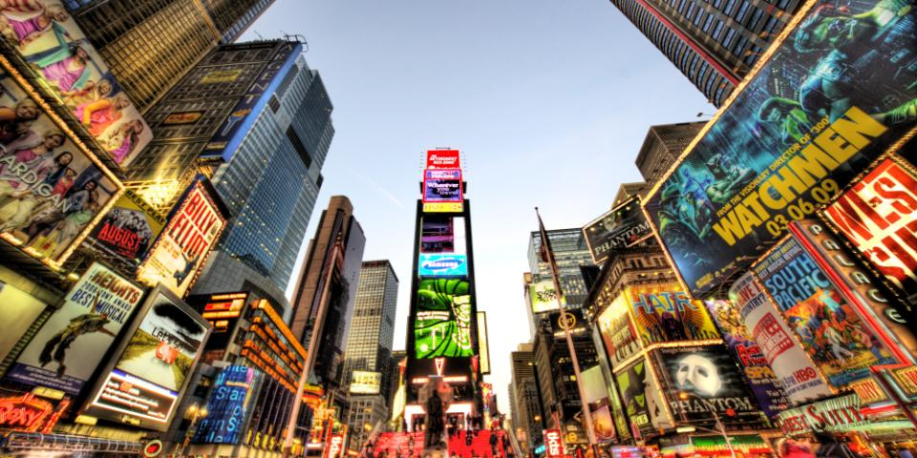
Postoje k intenzitě reklamy

Slide 7
Notes:
V porovnání mediálních kanálů nejvíce obtěžuje respondenty reklama v televizi, dále pak na internetu a v podobě letáků do schránek.. Ostatní mediatypy se pohybují pod hranicí 50%. Toto souvisí s vysoce agresívními formáty,které ruší uživatele, u Tv je to přerušování programu, u internetu pop okna, která zakrývají obrazovku. Reklamu v časopise každý může vynechat, takže ho neirituje tolik.
Nejvyšší „poptávka“ je naopak po reklamě v místě prodeje. Situace v posledních letech nevykazuje žádný významný trend.

Slide 11
Postoje k intenzitě reklamy
Intenzitu reklamy vnímají lidé stále především v komerčních televizích. Přesycenost reklamou na Nově a Primě po loňském poklesu opět stoupla.
I když je množství reklamy v těchto nosičích vnímáno jako „přílišné“, neznamená to, že by neměla vliv na nákupní chování 36 % z těch, kteří přiznávají nákup na základě reklamy, uvádí jako zdroj informací právě televizi.
Častěji jsou to ženy a vyšší věkové kategorie.
Starší lidé také častěji využívají letáky. Mladší lidé se více soustředí na sociální sítě.
Zastavila se a snížila deklarovaná přesycenost reklamou na internetu a sociálních sítích.
Potenciálním místem pro umístění reklamy zůstává stále místo prodeje, především ochutnávky a prezentace, kde by jejich navýšení přivítala téměř čtvrtina populace. Propagační materiály na místě prodeje využívá 37 % respondentů, nejčastěji je to věková skupina 30 – 45 let (48 %).

Slide 12
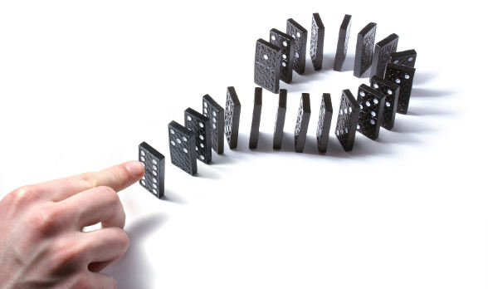
Ovlivnění reklamou a nákup
R1,r3

Slide 16
Ovlivnění reklamou a nákup
Podíl lidí, kteří přiznávají pomoc reklamy při nákupu, který v minulých dvou letech klesal, se zastavil, pomoc reklamy přiznává celkem 35 % dotázaných ( 27 % spíše pomáhají, 8 % velmi pomáhají) .
Jde především o mladší věkové skupiny do 30ti let.
Zastavení poklesu podílu osob, které přiznávají pomoc reklamy při nákupu se odrazil také v přiznání nákupu na základě reklamy. Ten v letošním roce přiznává 38 % dotázaných.
V průběhu šetření se podíl těch, kteří nákup přiznávají pohybuje v průměru mezi 30 – 40 %.
Nejčastěji vzpomínanou reklamou, která nákupní chování ovlivnila jsou reklamy na potraviny, nápoje, elektroniku, drogerii a kosmetiku.

Slide 17
Společenská role reklamy

Slide 20
Společenská role reklamy
Postoje k roli reklamy ve společnosti se zásadně nemění a zůstávají ambivalentní. Část populace si uvědomuje důležitost reklamy pro ekonomiku i média, ale vidí i její negativní dopady.
Zhruba na stejné úrovni zůstává procento těch, kteří jsou přesvědčeni o manipulativní roli reklamy.
Poněkud se zvýšil podíl těch, kteří projevují realistický pohled na reklamu, tj. uznávají její význam pro ekonomiku a považují ji za součást modeního života

Slide 21
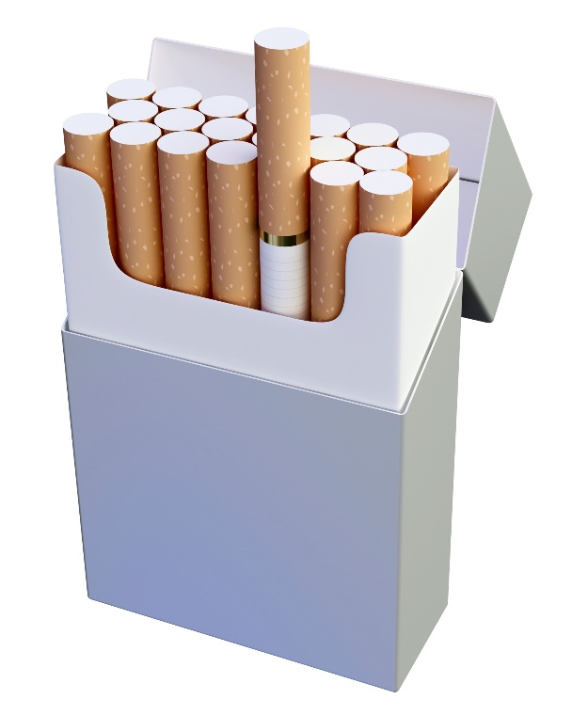
Nevhodná témata v reklamě
R1,r3

Slide 23
Postoj k reklamě na CIGARETY - vývoj

Slide 24
Postoj k reklamě na volně prodejné léky - vývoj

Slide 25
Postoj k reklamě na víno a sekt - vývoj

Slide 26
Postoje ke kontroverzním tématům v Reklamě
Stejně jako v minulých šetřeních jsou restriktivní postoje nejvýraznější u reklamy na cigarety i když je reklama na tabákové výrobky již řadu let zakázaná.
Na druhém místě je to reklama na tvrdý alkohol, přetrvává tolerantní postoj k reklamě na pivo, víno a volně prodejné léky.
Zastavme se u vína. Zákaz vyžaduje jen 13 % dotázaných .
Takže platí Plutarchovo, že „Víno je mezi nápoji nejušlechtilejší, mezi léky nejchutnější, mezi pokrmy nejpříjemnější“ a většině z nás nevadí, když nám to reklama připomíná.
Výzkum agentur Nielsen a ResSOLUTION Group uvádí - víno alespoň někdy pije
85 % - vede bílé víno -převážně tiché – sušší …..
Výsledky výzkumu doplňují data monitoringu reklamy Ad Intel společnosti Nielsen, - - objem reklamy celého segmentu v roce 2022 dosáhl téměř 344 milionů korun.

Slide 28
Postoje ke kontroverzním tématům v Reklamě
Pokud jde o využívání erotických a sexuálních motivů, nedošlo k podstatným změnám.
Platí zjištění minulých výzkumů, že česká veřejnost je v tomto ohledu tolerantní a krajní postoj, tj. pobouření a vyžadování zákazu takové reklamy vyjádřilo v letošním roce 5 % dotázaných (v minulém roce to bylo 6 % ).
Část populace vyjadřuje negativní postoj, ale nevyžaduje zákaz. Muži jsou tolerantnější než ženy, častěji se jim reklamy líbí, především když odpovídají propagovanému výrobku.

Slide 29
Jaká má reklama být
R1,r3

Slide 30
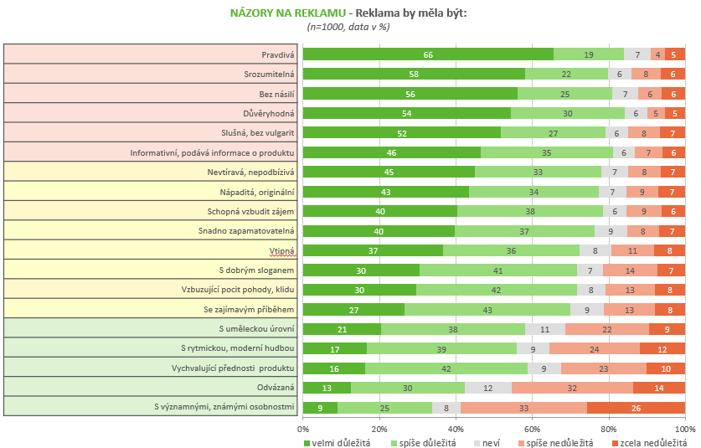

Slide 31
V požadavcích na reklamu stále dominuje slušnost, nevyužívání násilí, důvěryhodnost. Na 1. místě je po celou dobu našeho šetření pravdivost - jako velmi nebo spíše důležitou ji i v letošním roce uvádí 85 % dotázaných. Pro více než 50 % dotázaných jsou velmi důležité tyto „vlastnosti“, jejichž pořadí se od minulého roku nezměnilo:
Pravdivost
Srozumitelnost
Bez násilí
Důvěryhodnost
Slušnost (bez vulgarit)
Informativnost (podává informace o výrobku)
Na posledních místech pak zůstala reklama vychvalující přednosti produktu, odvázaná a reklama s významnými, známými osobnostmi.
Mladí lidé (16 – 29 let) častěji uvádějí důvěryhodnost reklamy, starší generace etiku a slušnost, ženy častěji vyžadují reklamu bez vulgarit a násilí.

Slide 32
Co nám na reklamě vadí
R1,r3

Slide 33
Reklama českou veřejnost popouzí především kvůli přerušování pořadů, lidé nesouhlasí ani se zařazením reklamy v dětských pořadech.
.

Slide 34
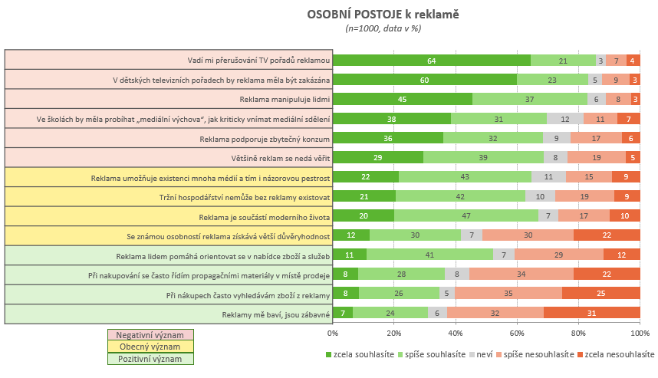

Slide 35
Důvěryhodnost a zábavnost reklamy

Slide 37
Reklama a děti

Slide 38
Manipulace dětí reklamou vkládanou do TV vysílání určeného právě dětským divákům sklízí u veřejnosti kritiku.
69 %Čechů podporuje, aby do škol byla zavedena povinná mediální výchova, která by žáka naučila kriticky posuzovat médii prezentovaná tvrzení.

Slide 39
Celkově se trend zákazu reklamy v rámci dětských TV pořadů stabilizoval kolem 60 %.
Mediální výchovu ve školách podporuje kolem 40 % dotázaných, nedochází k výrazným změnám.

Slide 40
Reklama v historických centrech měst

Slide 41
výrazně vice než v celku
výrazně méně než v celku

Slide 42
Vliv reklamy na politiku, volby

Slide 44
Téměř 90 % lidí je přesvědčeno, že politická reklama by měla být etická, slušná.
80 % si myslí, že tato reklama své sliby neplní a měla by být kontrolována.
Jen 12 % slibům této reklamy věří (přesněji přiznává, že jim věří).
Ve spontánních vyjádřeních se objevoval spíše negativní postoj „nezajímá mě, nelíbí se, vadí, nevěřím jí, je lživá, klamavá, neměla by být “ apod.
Politická reklama častěji zajímá mladou generaci (34 %)a také častěji sdílí názor, že reklama ovlivňuje volební výsledky a ovlivnila častěji při volbách i je samotné.

Slide 45
Segmentace populace ČR dle postojů k reklamě

Slide 46
SEGMENTACE DLE POSTOJŮ K REKLAMĚ

Slide 47
Postoje k reklamě rozdělují českou populaci na 5 segmentů, ve kterých dochází ke změnám.
Podíl lidí, kteří reklamu tolerují a uznávají její potřebnost pro ekonomiku, ale nepotřebují ji osobně, v letech 2013-2020 přibývalo V posledních dvou letech sledujeme v této kategorii stagnaci.
Postupně – i když pomalým tempem – přibývalo až do minulého roku těch, kteří „reklamu nesnášejí“ ( v roce 2013 to bylo 15 %, loni již 23 %). V letošním roce tento trend poklesl a nesnášenlivost klesla na úroveň let 1920 a 1921 (na 19 %).

Slide 48
Reklama je součástí našeho života a informace o ní jsou potřebné pro adekvátní rozhodování. Současný spotřebitel má k dispozici mnoho informačních zdrojů a reklama je jedním z nich. I proto má pro poznání tohoto jevu smysl dlouhodobý výzkum, jehož výsledky každoročně, již od roku 1993, předkládáme.
Jitka Vysekalová

Slide 49
Děkujeme za pozornost
vysekalova@cms-cma.cz

